Slide 1



ECMAScript6 新特性知识分享
分享人：李希鹏
杭州沃趣科技股份有限公司
Hangzhou WOQU Technology Co., Ltd.
2015.11.03

Slide 2
目录
01
ECMAScript6与JavaScript关系
02
ECMAScript6新特性

Slide 3

01. ECMAScript6与JavaScript关系

Slide 4
JavaScript实现
一个完整的JavaScript实现是由以下3各不同部分组成：
1. 核心（ECMAScript）
2. 文档对象模型（DOM）
3. 浏览器对象模型（BOM）

Slide 5
ECMAScript简介
ECMAScript 6.0（以下简称ES6）是JavaScript语言的下一代标准，已经在2015年6月正式发布了。它的目标，是使得JavaScript语言可以用来编写复杂的大型应用程序，成为企业级开发语言。

Slide 6
ECMAScript6与JavaScript关系
1996年11月，JavaScript的创造者Netscape公司，决定将JavaScript提交给国际标准化组织ECMA，希望这种语言能够成为国际标准。
该标准从一开始就是针对JavaScript语言制定的。
因此，ECMAScript和JavaScript的关系是，前者是后者的规格，后者是前者的一种实现（另外的ECMAScript方言还有Jscript和ActionScript）。日常场合，这两个词是可以互换的。

Slide 7
02. ECMAScript6新特性

Slide 8
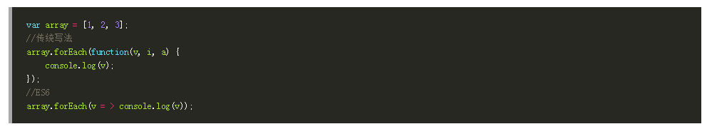
箭头操作符
ES6中新增的箭头操作符=>简化了函数的书写。操作符左边为输入的参数，而右边则是进行的操作以及返回的值Inputs=>outputs。
我们知道在JS中回调是经常的事，而一般回调又以匿名函数的形式出现，每次都需要写一个function，甚是繁琐。当引入箭头操作符后可以方便地写回调了。请看下面的例子。

Slide 9
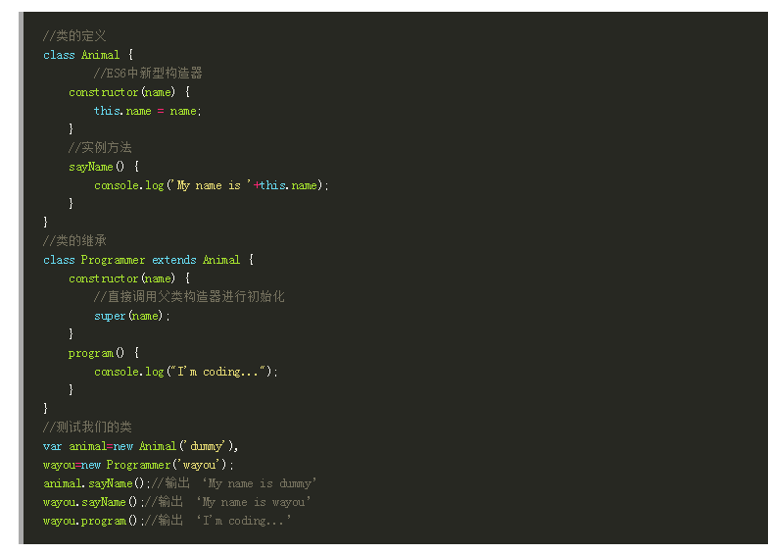
类的支持
ES6中添加了对类的支持，引入了class关键字（其实class在JavaScript中一直是保留字，目的就是考虑到可能在以后的新版本中会用到，现在终于派上用场了）。JS本身就是面向对象的，ES6中提供的类实际上只是JS原型模式的包装。现在提供原生的class支持后，对象的创建，继承更加直观了，并且父类方法的调用，实例化，静态方法和构造函数等概念都更加形象化。

Slide 10
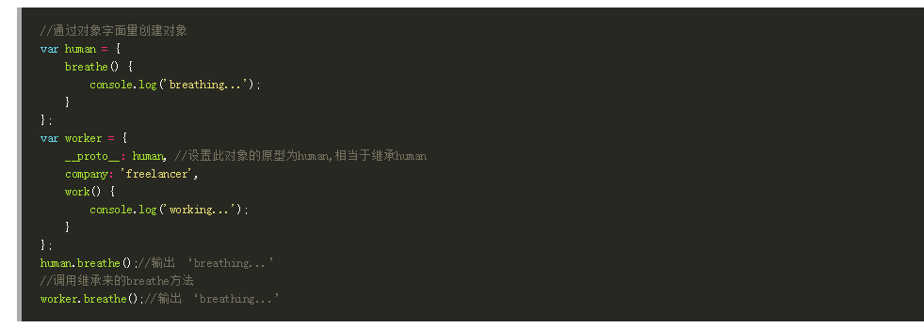
增强的对象字面量
对象字面量被增强了，写法更加简洁与灵活，同时在定义对象的时候能够做的事情更多了。具体表现在：可以在对象字面量里面定义原型、定义方法可以不用function关键字、直接调用父类方法。这样一来，对象字面量与前面提到的类概念更加吻合，在编写面向对象的JavaScript时更加轻松方便了。

Slide 11
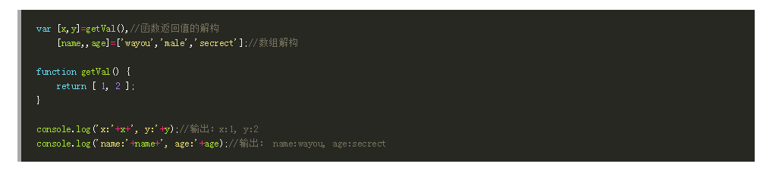
解构
自动解析数组或对象中的值。比如若一个函数要返回多个值，常规的做法是返回一个对象，将每个值做为这个对象的属性返回。但在ES6中，利用解构这一特性，可以直接返回一个数组，然后数组中的值会自动被解析到对应接收该值的变量中。

Slide 12
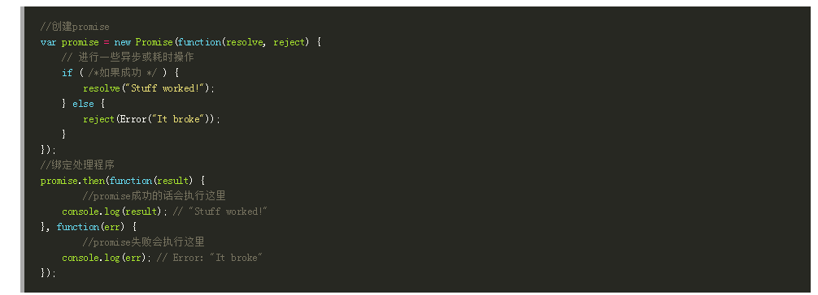
Promises
Promises是处理异步操作的一种模式，之前在很多三方库中有实现，比如jQuery的deferred 对象。当你发起一个异步请求，并绑定了.when(), .done()等事件处理程序时，其实就是在应用promise模式。

Slide 13
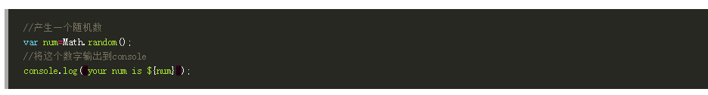
字符串模板
字符串模板相对简单易懂些。ES6中允许使用反引号 ` 来创建字符串，此种方法创建的字符串里面可以包含由美元符号加花括号包裹的变量${vraible}。如果你使用过像C#等后端强类型语言的话，对此功能应该不会陌生。

Slide 14
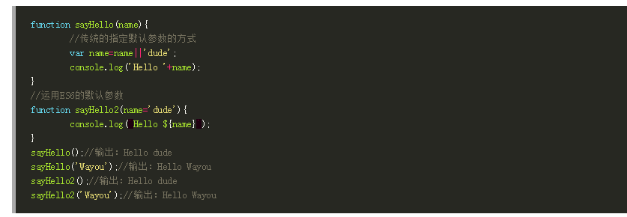
参数默认值

Slide 15

let与const 关键字
可以把let看成var，只是它定义的变量被限定在了特定范围内才能使用，而离开这个范围则无效。const则很直观，用来定义常量，即无法被更改值的变量。

Slide 16
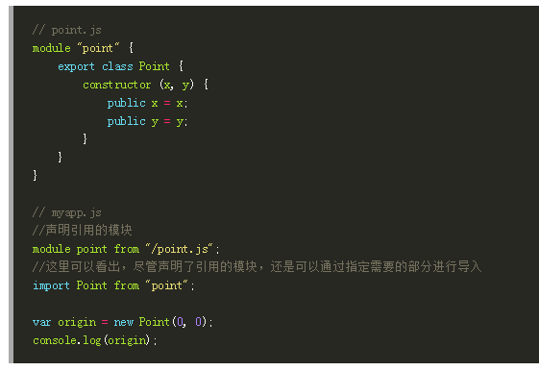
模块
在ES6标准中，JavaScript原生支持module了。这种将JS代码分割成不同功能的小块进行模块化的概念是在一些三方规范中流行起来的，比如CommonJS和AMD模式。
将不同功能的代码分别写在不同文件中，各模块只需导出公共接口部分，然后通过模块的导入的方式可以在其他地方使用。

Slide 17




微信二维码
微博二维码
Hangzhou WOQU Technology Co., Ltd. www.woqutech.com 0571 - 87770835

